Slide 1
Asignatura: Lenguaje y comunicación
Docente: Mery Anne Bestrin | Curso: 5º Básico B
Objetivo de Aprendizaje: Transcribir y comprender frases del método palabra + palabra.
Contenido: método palabra + palabra
Habilidad: Transcribir frases globales del método palabra + palabra.
Semana Nº21: (lunes 24 al viernes 28 de agosto)

Slide 2
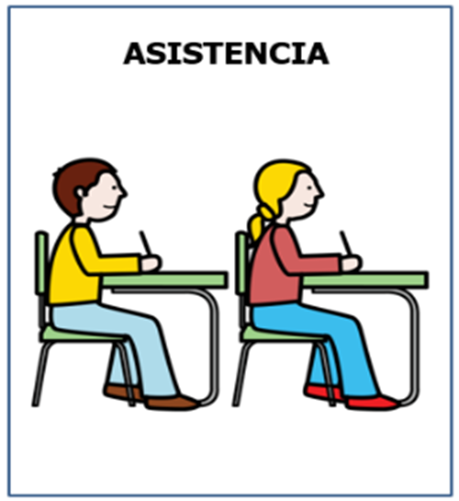
Agenda de anticipación

Slide 3
Emojis de las emociones
¿Cómo te has sentido durante la semana?
¿Cómo te sientes hoy?

Slide 4
Objetivo de la clase
¿Qué haremos hoy?
Transcribir y comprender frases del método palabra + palabra, utilizando las unidades 1,2 y 3.

Slide 5
Actividad: transcribir las siguientes frases.
La mamá
El niño

Slide 6
Ojo y boca

Slide 7
Come queso

Slide 8
La niña lee

Slide 9
El papá come pan

Slide 10
La abuela come galleta y huevo

Slide 11
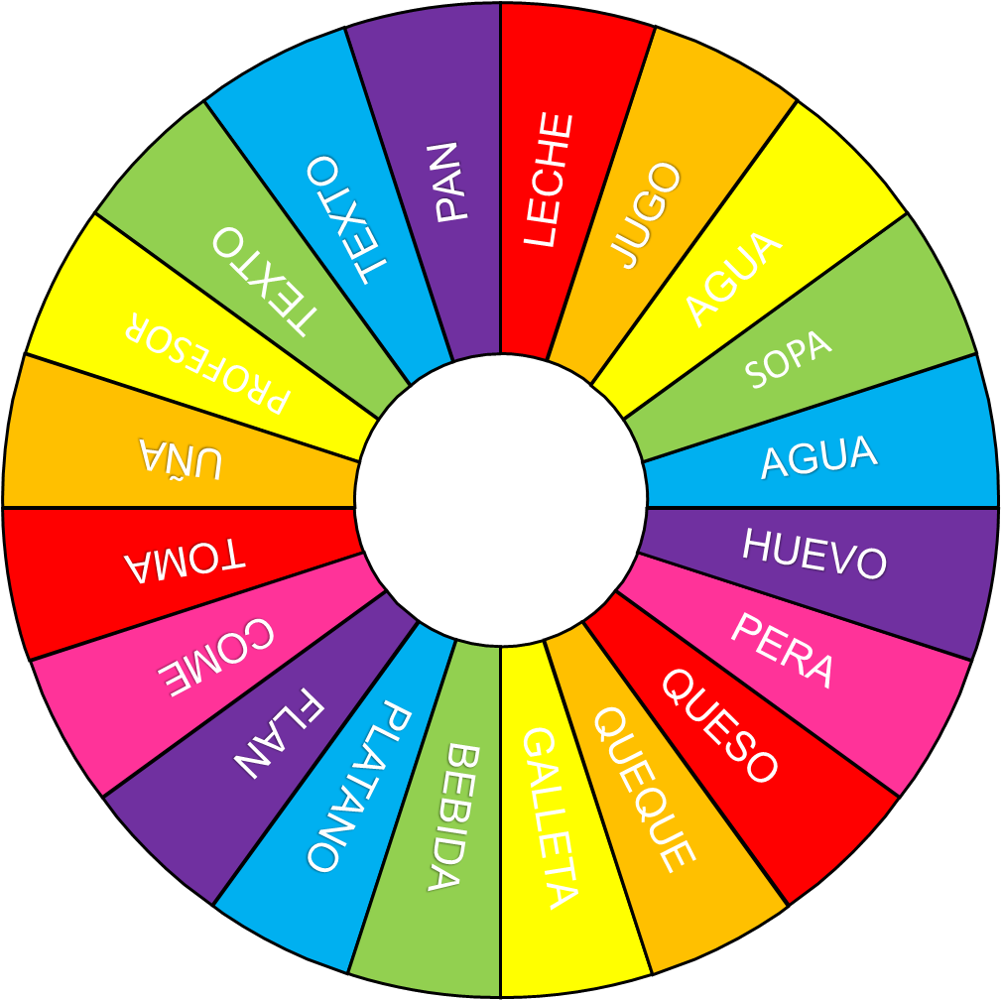
Cierre: Ruleta interactiva

Slide 12
Despedida

